Slide 1
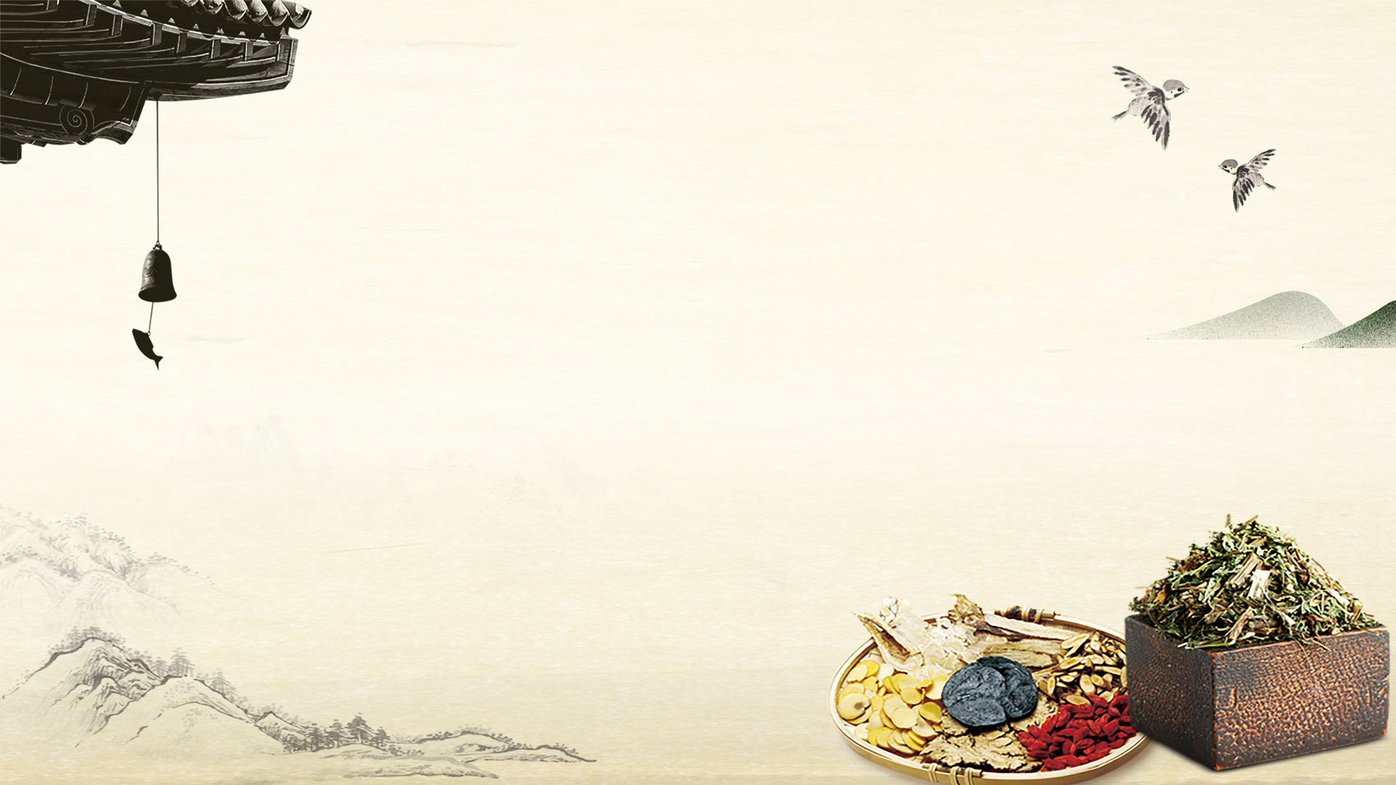
冬季呼吸系统疾病中医防治策略
昭阳区中医院中医经典病房 王明健

Slide 2
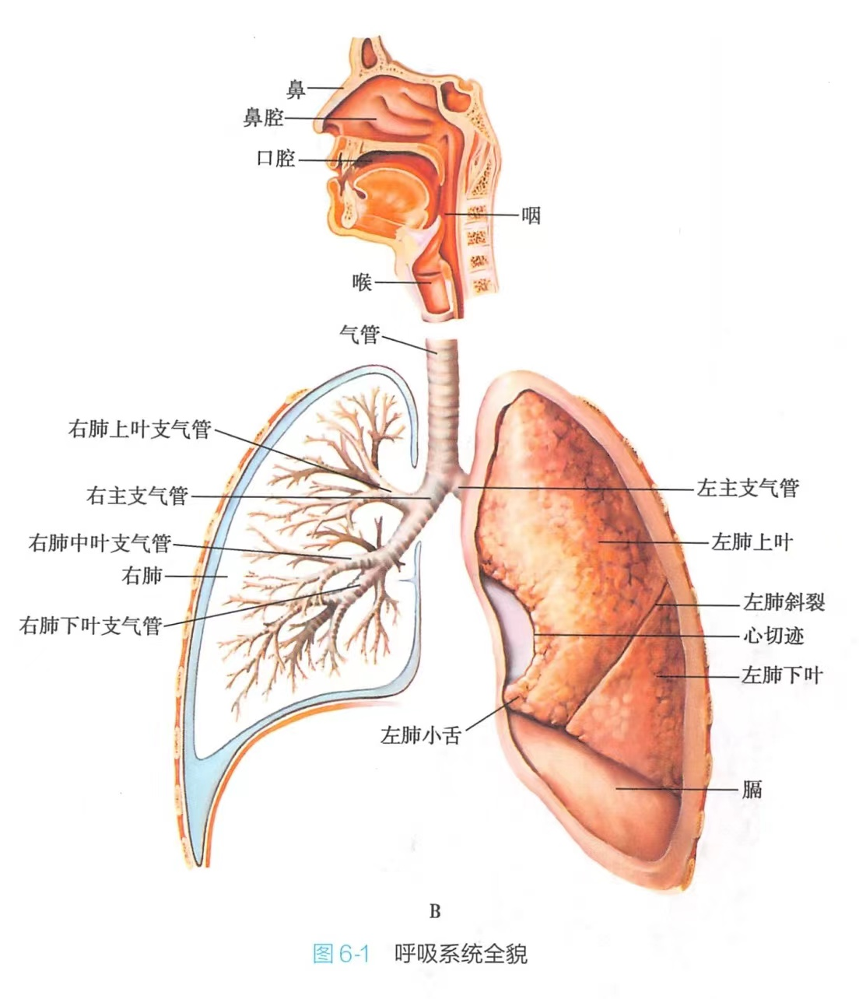
概 述：
呼吸系统：由呼吸道和肺组成。
上呼吸道：鼻、咽、喉
下呼吸道：气管、主支气管及肺内各级支气管
呼吸系统主要功能：进行气体交换。

Slide 3
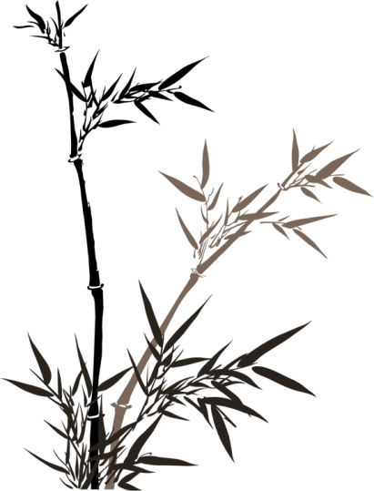
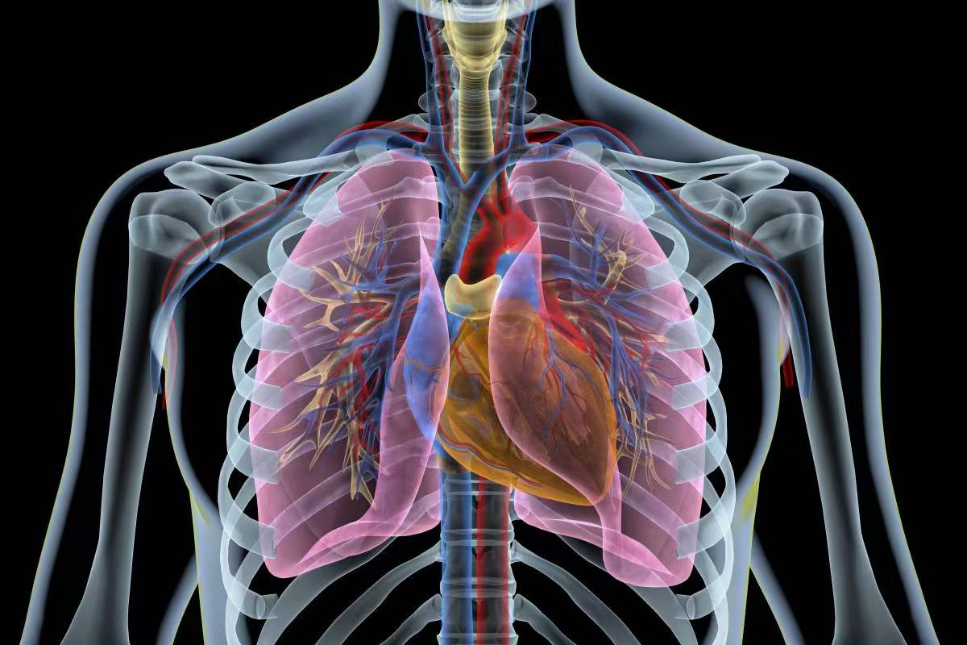
中医的认识
1、肺主气，司呼吸，主宣发肃降，通调水道。肺主皮毛，开窍于鼻，与大肠相表里。
2、故外邪入侵，无论自口鼻而入，或从皮毛而入，均易犯肺而致病；又因肺为娇脏，不耐寒热，无论外感、内伤，抑或他脏病变，均易累及于肺而发病。
3、肺的病证有虚有实，虚证多为气虚和阴虚；实证则由风、寒、燥、热等邪气侵袭或痰湿阻肺所致。

Slide 4
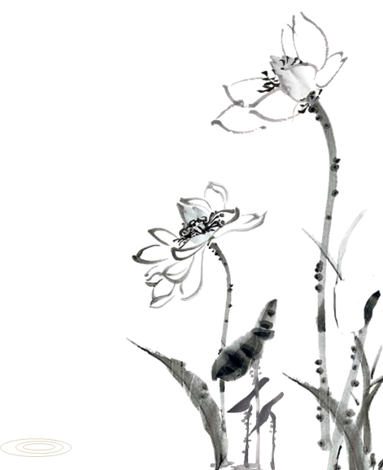
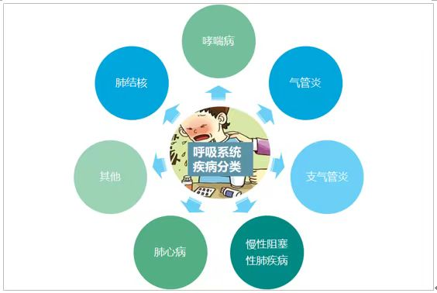
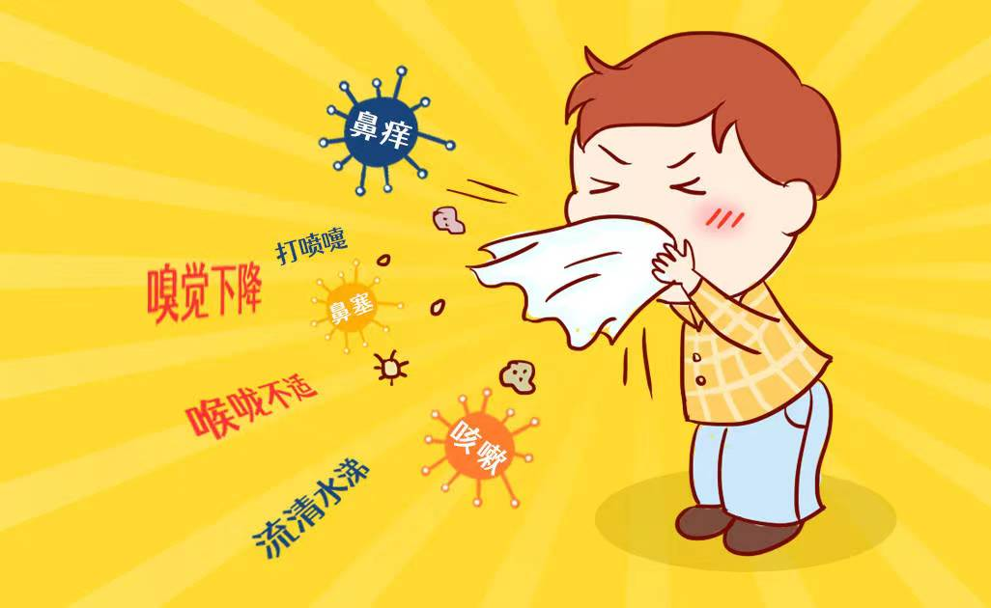
常见呼吸系统疾病：呼吸道感染（上呼吸道感染、急慢性支气管炎、肺炎等）、肺结核、哮喘、慢性阻塞性肺疾病、慢性肺源性心脏病、肺栓塞、急性呼吸窘迫综合征、呼吸衰竭、肺癌等。
上呼吸道疾病常见症状：鼻塞、流涕、打喷嚏、咽痛、喉咙痛、扁桃体肿大等。
肺的最常见症状：咳、痰、喘。

Slide 5
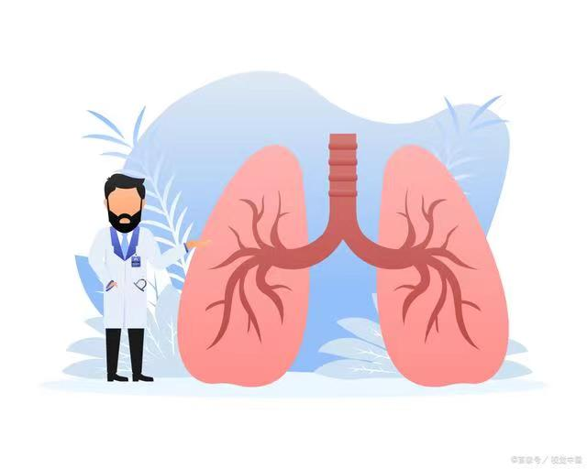
冬季呼吸道疾病如何防治？

Slide 6
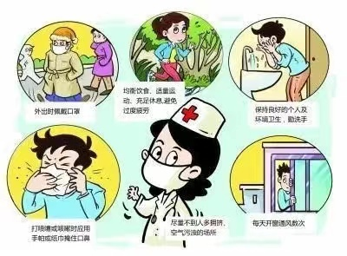

Slide 7
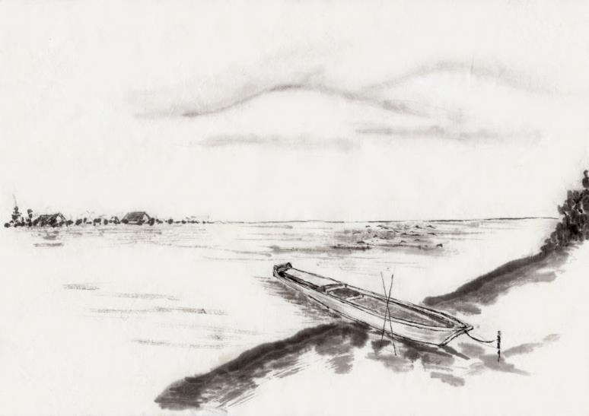

Slide 8
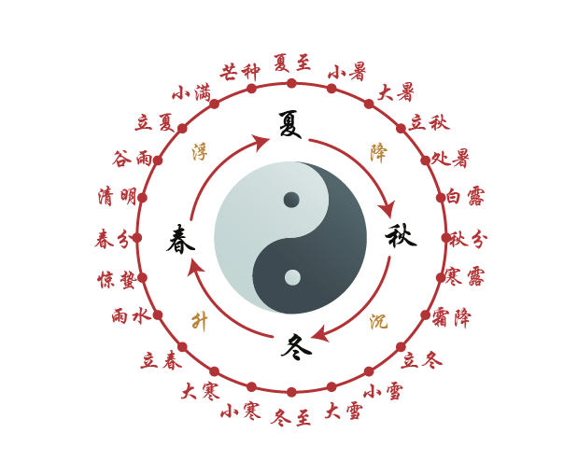
中医经典病房有办法！

Slide 9
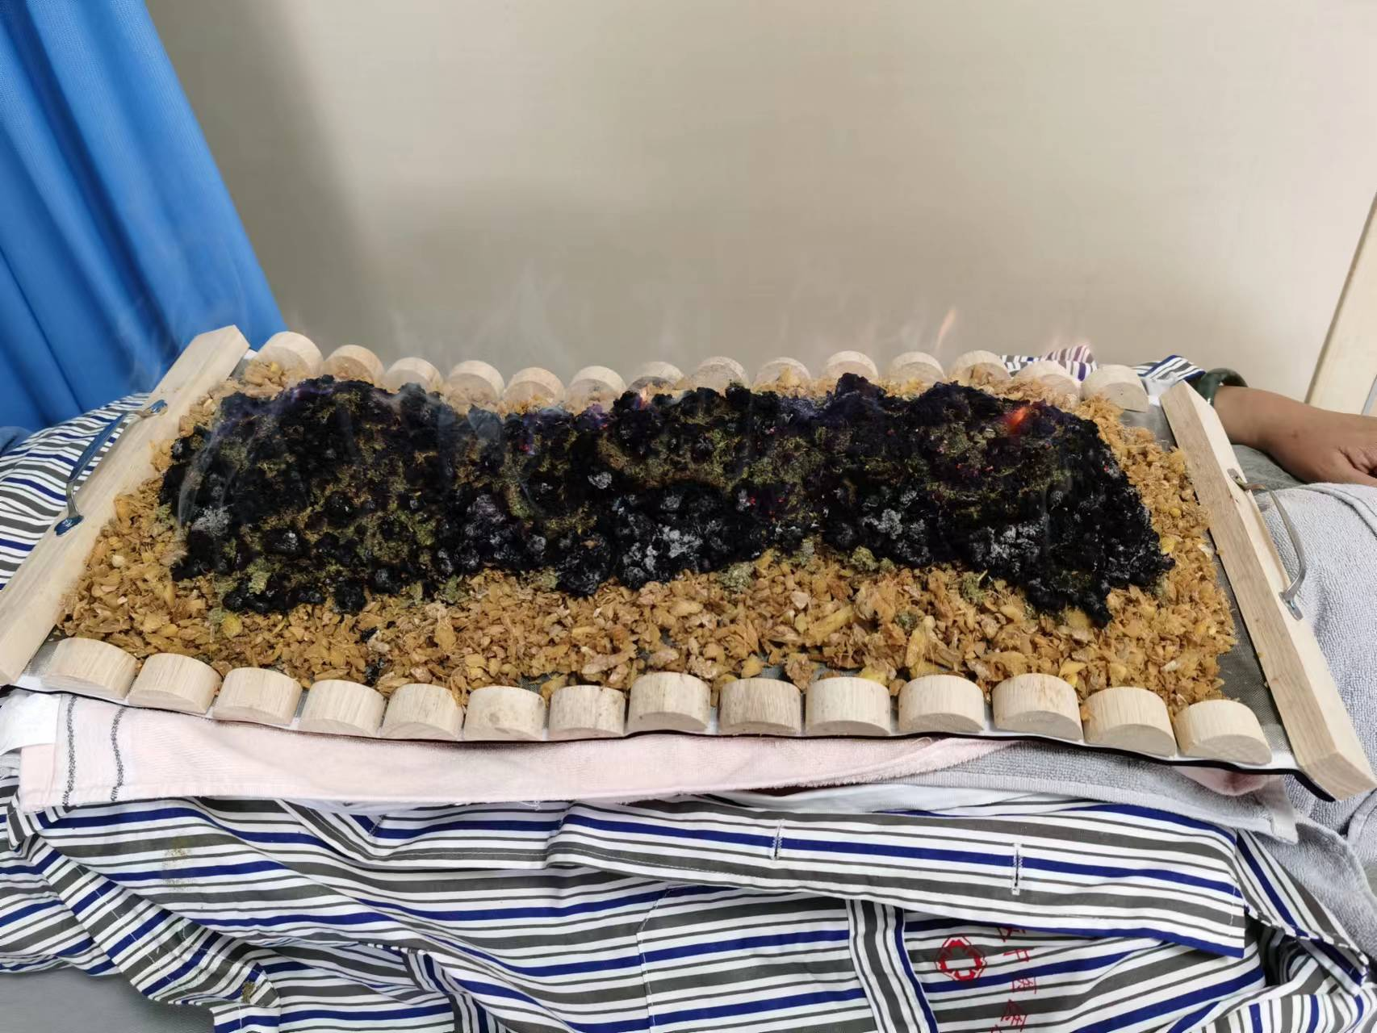
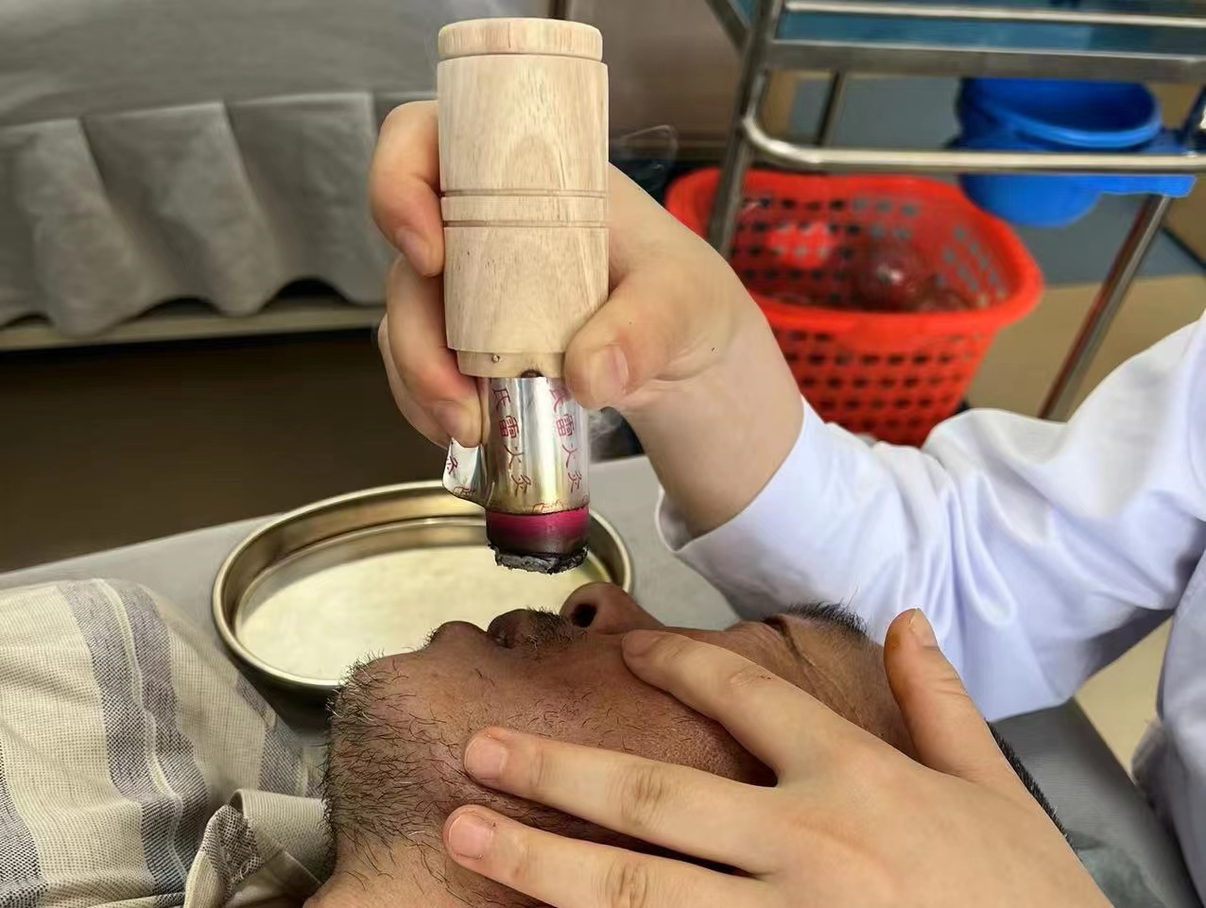
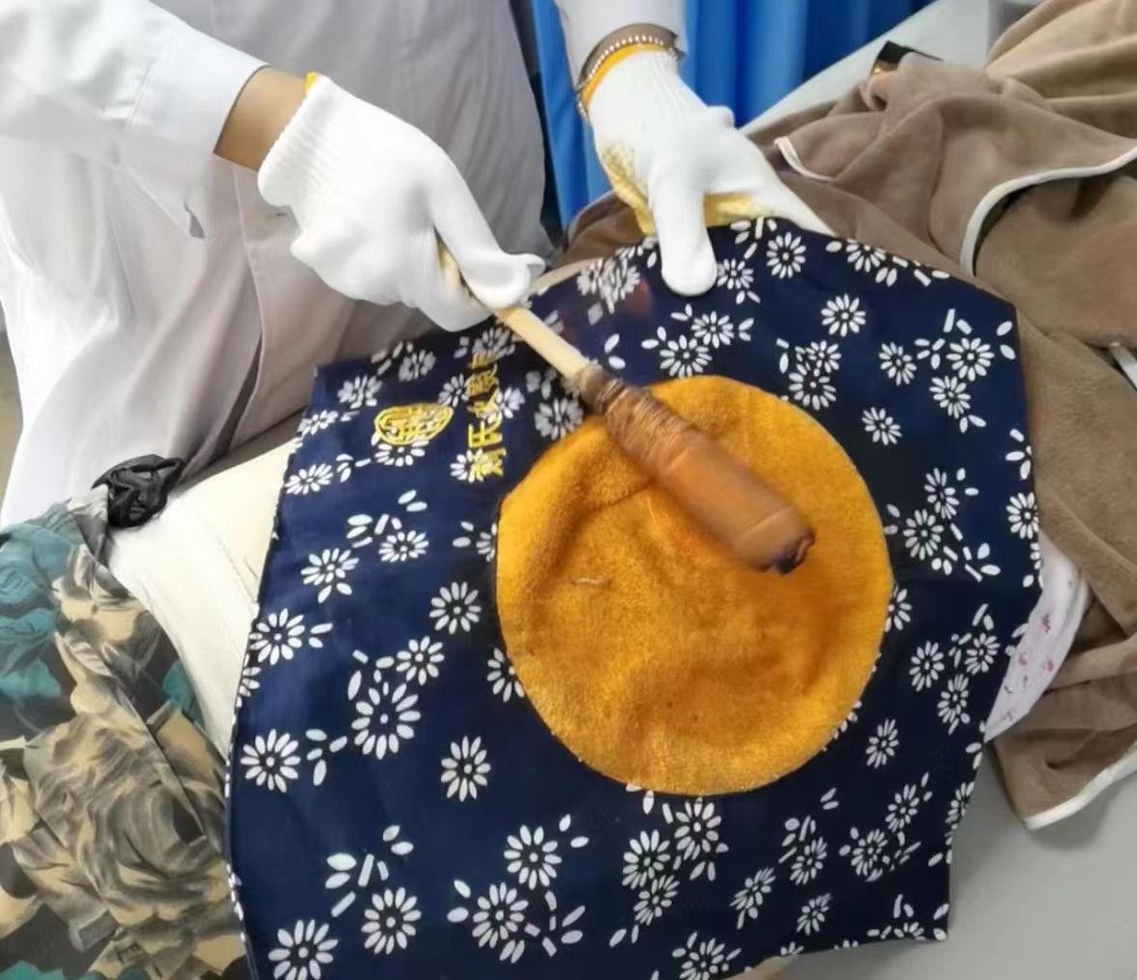
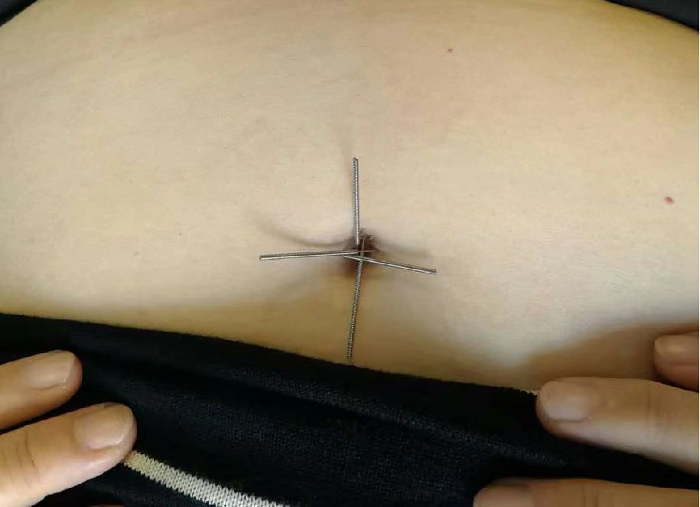
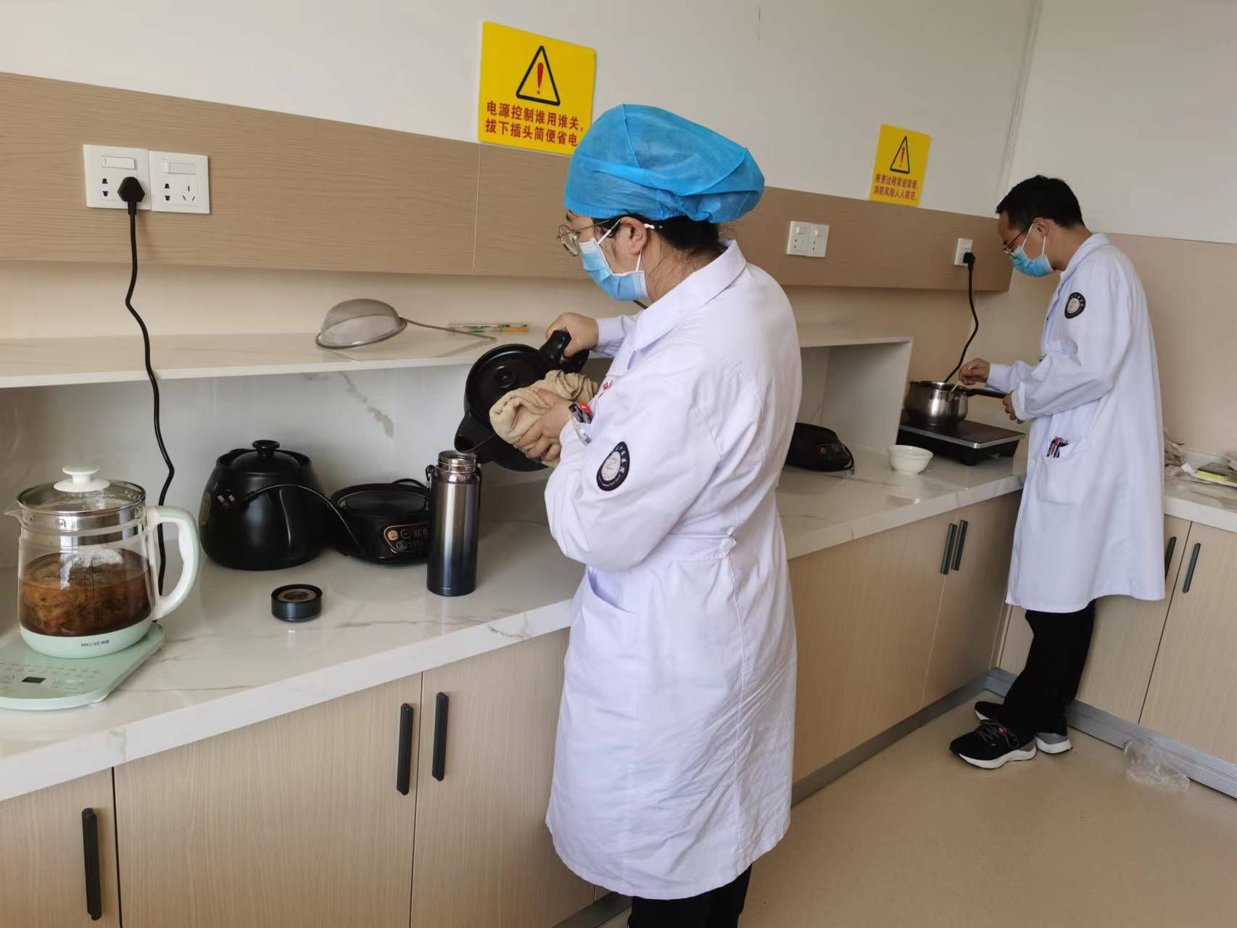
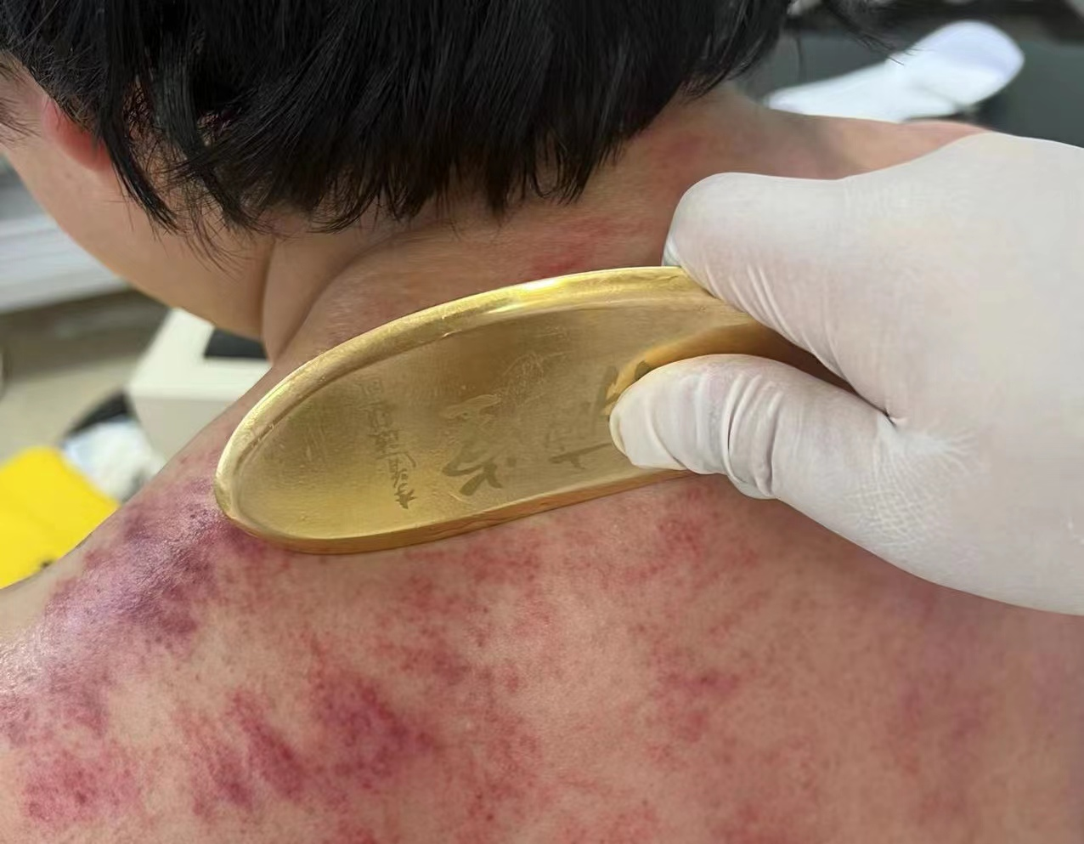
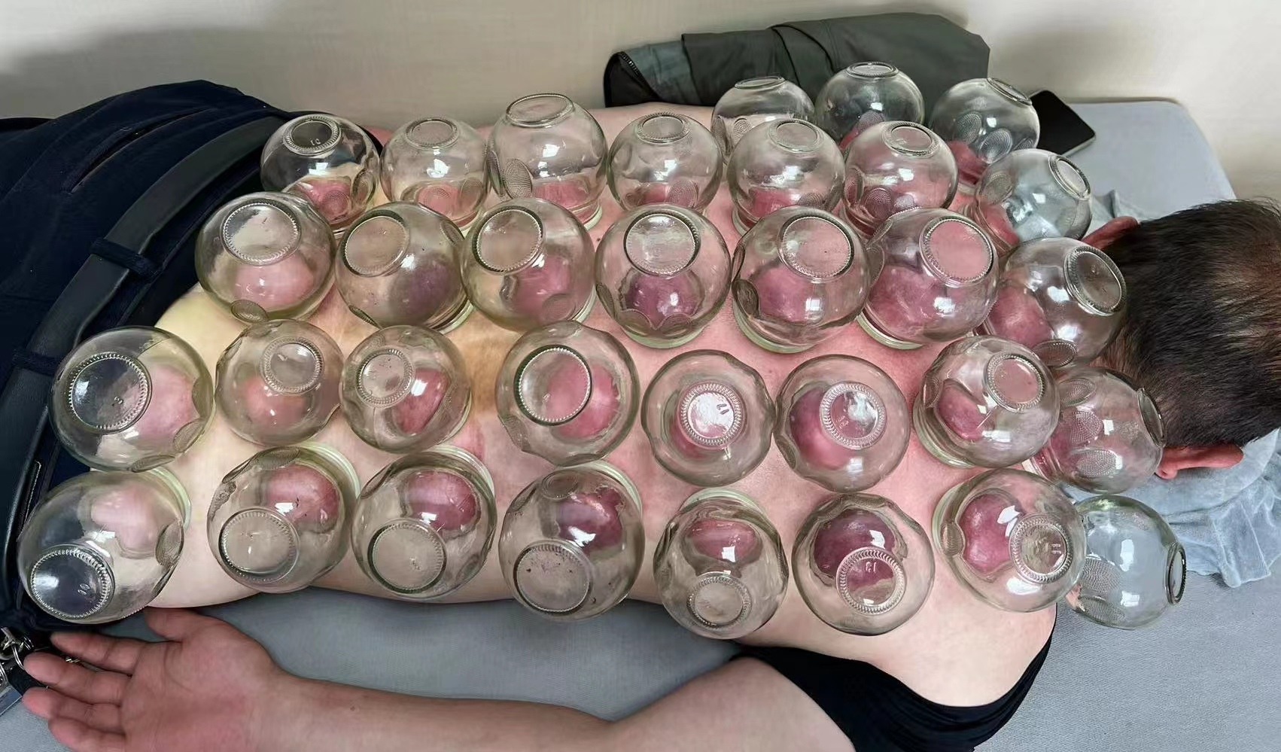
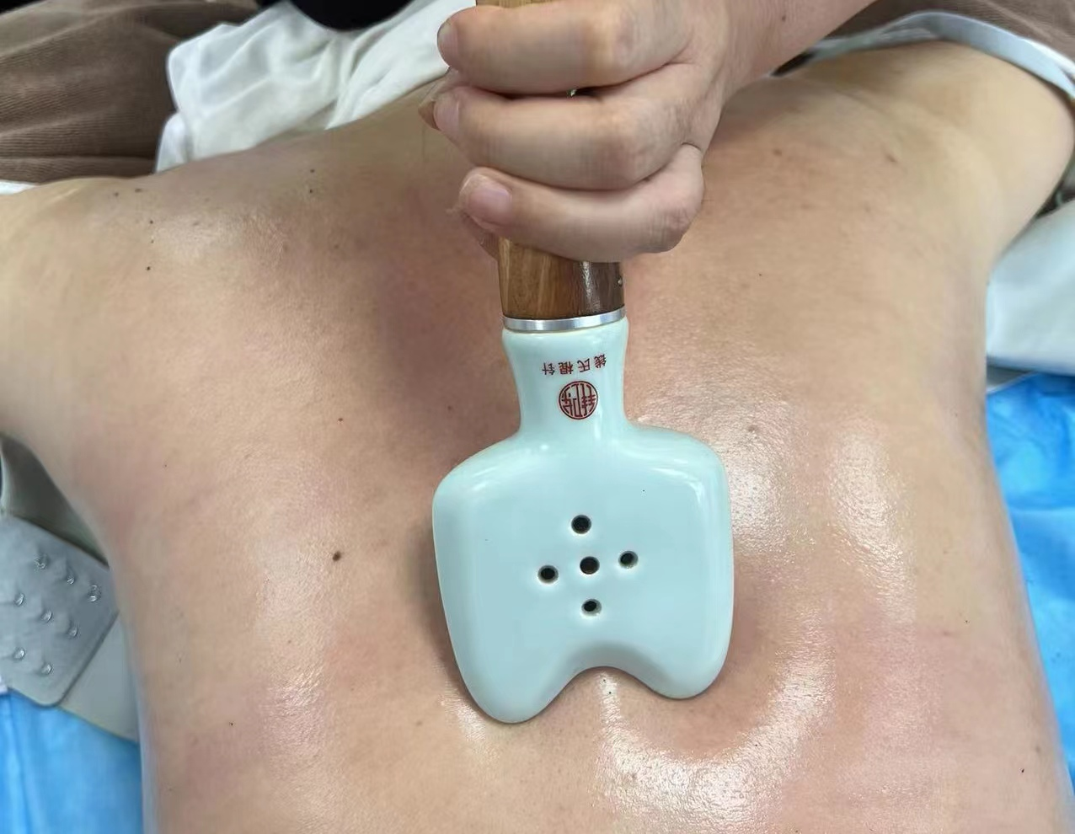
治疗方法
重用经方
超过90%
经典煎服法
+
中医特色疗法
集合全国名家经验30余种特色疗法
方药为主，中医特色疗法为辅

Slide 10
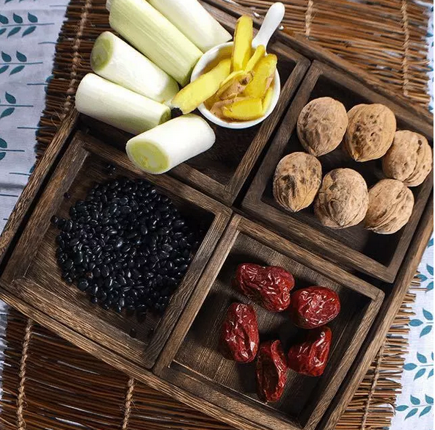
推荐几款食疗
1.“形寒饮冷则伤肺”——五虎汤
材 料
新鲜生姜45g
大枣45g
核桃6个（个小的用10-12个）
东北大葱1-2根
黑豆30g（黑皮黄心肾形为佳）

Slide 11
做法
生姜连皮切成片，红枣掰开，不用去核
核桃连壳拍碎一起入煎
东北大葱去头、叶，只保留白色葱白部分，切成寸段，最后15分钟再下
加水约1000ml，煎煮45-60分钟，红糖适量（不加亦可），分多次频服，或分早中晚3次服
效果杠杠的！

Slide 12
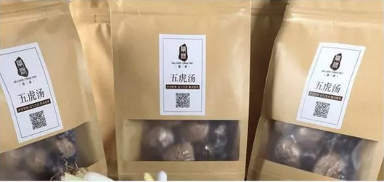
1.五虎汤
【功效】
祛风散寒，扶正固本
【最佳适应症】
风寒感冒的初期（见喷嚏、流涕即可判断，不用考虑鼻涕的颜色和浓稠）；
过敏性鼻炎（以反复发作的晨起喷嚏、流涕为典型表现）。

Slide 13
五虎汤
【相对适应症】
风寒感冒引起的咳嗽、发热；感冒发热使用消炎药退烧后持续的咳嗽；
小儿体质虚寒，易反复感冒，咳嗽，胃纳不佳，大便颗粒状，夜眠汗多；
早期颈椎病、肩周炎，以颈肩酸痛为主要症状；
4. 因受寒表寒未解引起的睡眠不佳；
5. 小儿脾胃虚弱，易腹泻，身材瘦小；
6. 喘息性支气管炎，反复发作咳嗽，咳甚出现气喘感；
7. 慢性荨麻疹的辅助治疗。

Slide 14
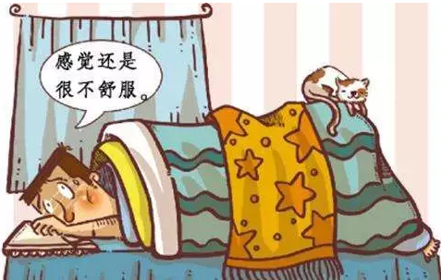
五虎汤
【禁忌症】
实热证（高热、大便秘结、口气臭秽、大渴引饮）；
高血压危象等，孕、产妇请在医生指导下使用。

Slide 15
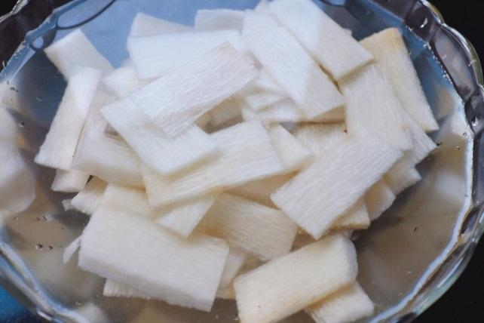
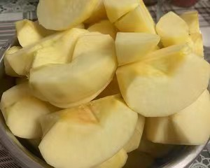
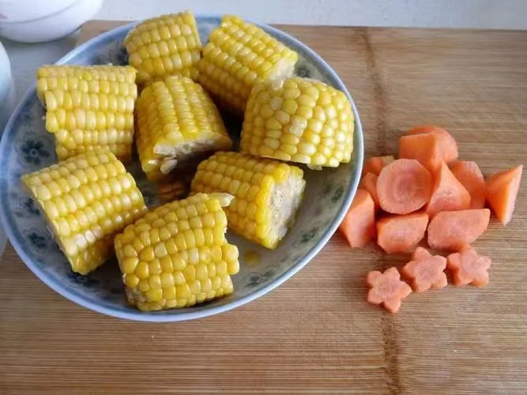
2.燥邪伤肺、肺脾两虚——苹果汤
【功效】
生津止渴、润肺除烦、健脾益胃、养心益气、醒酒等。
【适应症】
气候干燥、熬夜加班后等引起的心烦失眠，多梦，记忆力下降，口干烦渴，干咳无痰或少痰，饮酒过多或醉酒。

Slide 16
材料
苹果2-3个（约500g）
胡萝卜1-2根（约200g）
玉米1根（切段）
山药1根（切块）
生姜30g（切片，约6片）
猪扇骨500g（素食者或回族可不用）
鸡爪4-6个（素食者或回族可不用）

Slide 17
做法
猪扇骨、鸡爪用温开水焯去血水，备用
苹果切成4块，胡萝卜、玉米、山药也切成块
将上述材料一起连同适量水倒入瓦煲中大火烧开，转小火慢煮1.5-2小时，熄火后不要打开煲盖，任其用余热来焖30——60分钟，味道更加香醇可口，加盐即可食用。
味道杠杠的！

Slide 18
苹果汤
【禁忌症】
本汤性味平和，无明显禁忌症，确实是脾胃虚寒易腹泻的病人酌情减量，糖尿病病人亦可服用，但切莫因味道太好而贪碗！

Slide 19
3.久咳伤肺——猪肺汤
【功效】
化痰止咳
【适应症】
感染后咳嗽，性味比较平和，稍偏凉。特别是感染后咳嗽不能配合服药的小朋友，中午及晚上喝上一碗，功效类同中药！
【温馨提示】
如果有条件，炖汤、煨汤的效果更好，只是分量要酌减。

Slide 20
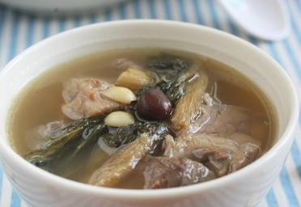
材料
全猪肺一具（亦可酌情减量）
猪瘦肉200g
瑶柱20g（用刀拍成细丝，冷水浸泡）
白菜干60g（冷水浸泡）
陈皮5g
生姜30g（切片，约6片）
红枣6枚（掰开，连核）
瑶柱：是扇贝的干制品。具有滋阴补肾、和胃调中功能，能治疗头晕目眩、咽干口渴、虚痨咳血、脾胃虚弱等症状。

Slide 21
做法
猪肺放水龙头中用自来水反复冲洗8-10遍，切成大块（约柠檬大小），用手抓去部分水，然后烧开锅，把猪肺放锅中炒去水及浮沫，冲洗干净后倒出过冷；
猪瘦肉切大块，用温开水焯去血水，备用；
白菜干约浸泡15分钟，切段如大拇指长；
将上述材料一起连同适量水倒入瓦煲中大火烧开，转小火慢煮1.5-2小时，熄火后不要打开煲盖，任其用余热来焖1小时，味道更加香醇可口，加盐即可食用。

Slide 22
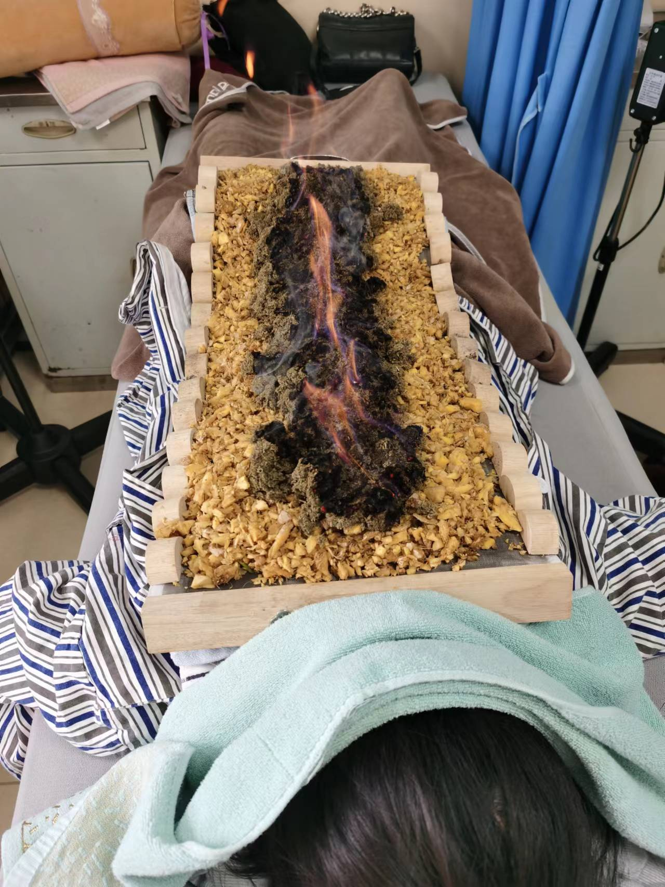
介绍几款特色疗法
1.扶助元阳——火龙灸
火龙灸因其操作起来形似火龙、热力持续深广如龙之有力而得名,治疗范围为背部(督脉及足太阳膀胱经)或腹部（任脉）走行处,通过循经点燃艾绒,配合我科秘制温阳药酒,使药力能深入渗透到相应经穴。
【功效】
温经通络、调和脏腑阴阳、强壮元阳、透邪外出等功效,从而达到防病治病、调节人体免疫功能的作用。
【适应症】
顽固虚寒类疾病、慢性虚损疼痛性疾病。

Slide 23
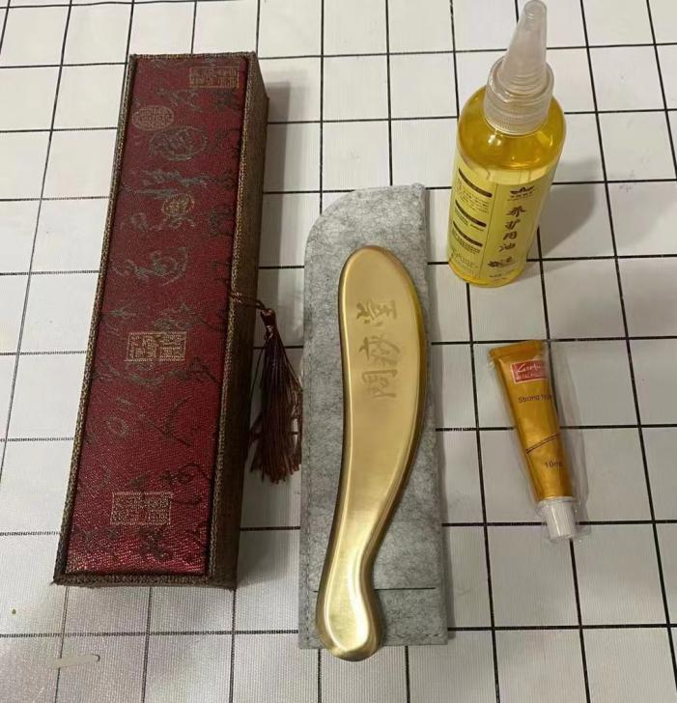
运用虎符铜砭（黄铜刮痧板），蘸取一定的介质，通过徐而和的手法在人体最佳排毒器官十二皮部进行反复刮动、摩擦，使皮肤局部出现红色粟粒状或暗红色出血点等“出痧”变化。
【功效】
疏通经络、透邪外达，平衡阴阳、调气行血。
【适应症】
感冒、头痛、呕吐、腹泻等内科病症，以疼痛为主的外科病症，妇科疾病、五官科、皮肤疾病等。
2.透邪外出——铜砭刮痧

Slide 24
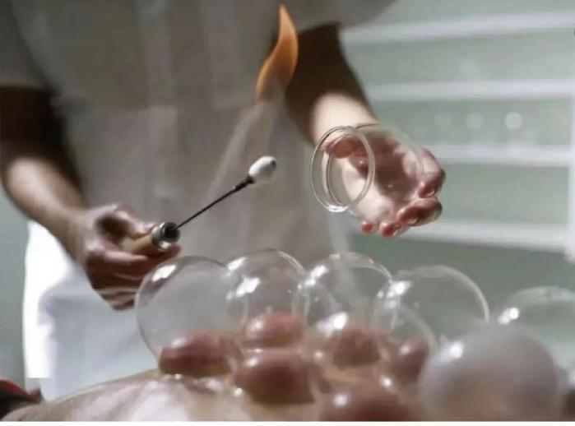
3.调和脏腑——平衡火罐
平衡火罐疗法主要运用闪罐、揉罐、走罐、旋罐、抖罐、振罐等手法，选择与病症相对应的且能达到修复病灶起平衡作用的特定部位，实施熨揉、牵拉、挤压、弹拨等良性刺激。
【功效】
疏通经络、调理脏腑、平衡阴阳，使机体修复到相应平衡状态的中医技术。
【适应症】
风、寒、暑、湿等导致的头、背、腰、骶、四肢及关节疼痛症状患者;慢性疲劳综合征、湿气重等偏颇体质患者;亚健康人群体质调理等。

Slide 25
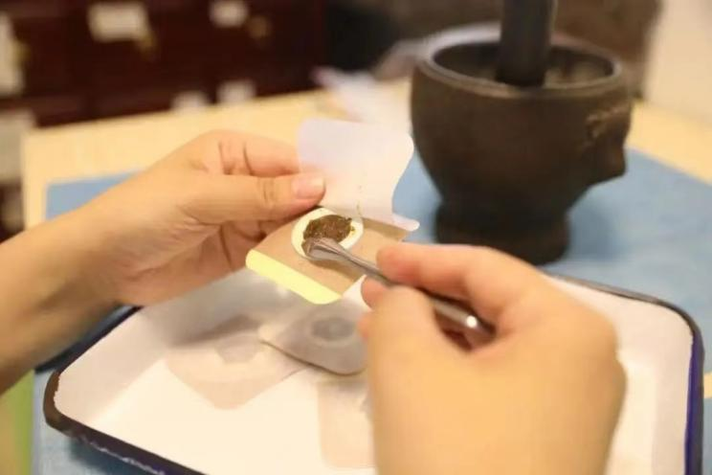
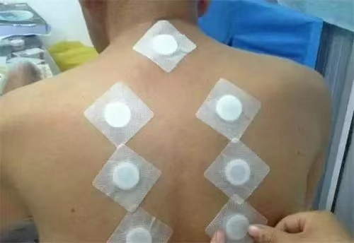
穴位贴敷是把药物研成细末,用水、姜汁等调成糊状,或用呈凝固状的油脂(如凡士林等)、黄蜡、枣泥制成软膏、丸剂或饼剂,或将中药汤剂熬成膏,通过辨证选方选穴，贴敷穴位或患处以治疗疾病的一种无创痛穴位疗法。最常见的穴位贴敷为三伏贴及三九贴。
【功效】
调和气血、祛除寒邪、增强机体抵抗力。
【适应症】
感冒、咳嗽、哮喘、自汗盗汗、胸痹、不寐、胃脘痛等，或作为日常防病保健。
4.扶正祛邪——穴位贴敷

Slide 26
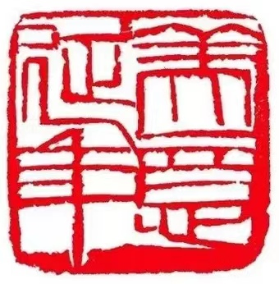
谢谢聆听

